Slide 1
11. ПЛОЩАДЬ
Измерение площади фигуры, как и измерения длины отрезка, основано на сравнении этой фигуры с фигурой, площадь которой принимается за единицу.
За единицу измерения площади принимается квадрат со стороной, равной единице измерения длины. Он называется единичным квадратом.
Площадь фигуры – это число, показывающее сколько раз единичный квадрат и его части укладываются в данной фигуре.
Две фигуры называются равновеликими, если они имеют одинаковую площадь.
Notes:
В режиме слайдов ответы появляются после кликанья мышкой

Slide 2
Свойства площади
Для площадей плоских фигур справедливы свойства, аналогичные свойствам длин отрезков.
Свойство 1. Площадь фигуры является неотрицательным числом.
Свойство 2. Равные фигуры имеют равные площади.
Свойство 3. Если фигура Ф составлена из двух неперекрывающихся фигур Ф₁ и Ф₂, то площадь фигуры Ф равна сумме площадей фигур Ф₁ и Ф₂, т.е. S(Ф) = S(Ф₁) + S(Ф₂).
Свойство 4. Площадь прямоугольника равна произведению его смежных сторон.
Notes:
В режиме слайдов ответы появляются после кликанья мышкой

Slide 3
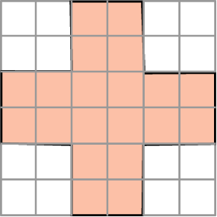
Упражнение 1
Найдите площадь фигуры, изображенной на рисунке (строны квадратных клеток равны 1).
Ответ: 20.
Notes:
В режиме слайдов ответы появляются после кликанья мышкой

Slide 4
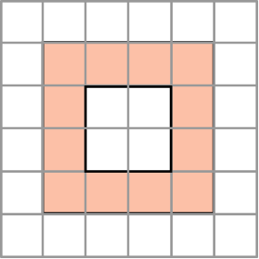
Упражнение 2
Найдите площадь фигуры, изображенной на рисунке (строны квадратных клеток равны 1).
Ответ: 12.
Notes:
В режиме слайдов ответы появляются после кликанья мышкой

Slide 5
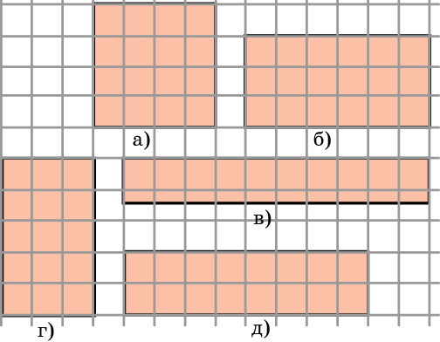
Упражнение 3
Укажите равновеликие фигуры.
Ответ: а) и д); в) и г).
Notes:
В режиме слайдов ответы появляются после кликанья мышкой

Slide 6
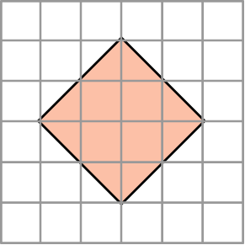
Упражнение 4
Найдите площадь четырехугольника.
Ответ: 8.
Notes:
В режиме слайдов ответы появляются после кликанья мышкой

Slide 7
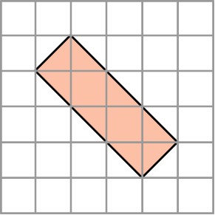
Упражнение 5
Найдите площадь четырехугольника.
Ответ: 6.
Notes:
В режиме слайдов ответы появляются после кликанья мышкой

Slide 8
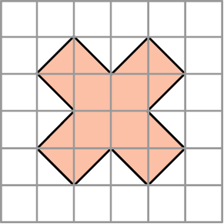
Упражнение 6
Найдите площадь фигуры.
Ответ: 10.
Notes:
В режиме слайдов ответы появляются после кликанья мышкой

Slide 9
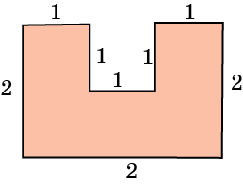
Упражнение 7
Найдите площадь многоугольника, изображенного на рисунке, все углы которого прямые.
Ответ: 5.
Notes:
В режиме слайдов ответы появляются после кликанья мышкой

Slide 10
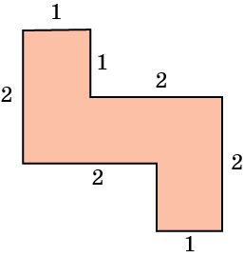
Упражнение 8
Найдите площадь многоугольника, изображенного на рисунке, все углы которого прямые.
Ответ: 5.
Notes:
В режиме слайдов ответы появляются после кликанья мышкой

Slide 11
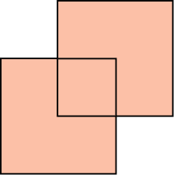
Упражнение 9
Найдите площадь фигуры, составленной из двух единичных квадратов, вершина одного из которых расположена в центре другого, как показано на рисунке.
Ответ: 1,75.
Notes:
В режиме слайдов ответы появляются после кликанья мышкой

Slide 12
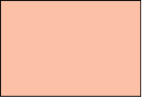
Упражнение 10
Как изменится площадь прямоугольника, если его стороны: а) увеличатся в 2 раза; б) уменьшатся в 3 раза; в) изменятся в k раз?
Ответ: а) Увеличится в 4 раза;
б) уменьшится в 9 раз;
в) изменится в k² раз.
Notes:
В режиме слайдов ответы появляются после кликанья мышкой

Slide 13
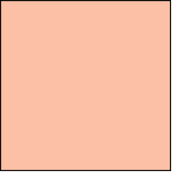
Упражнение 11
Найдите площадь квадрата, если его периметр равен 80 см.
Ответ: 400 см².
Notes:
В режиме слайдов ответы появляются после кликанья мышкой

Slide 14
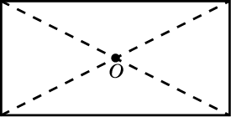
Упражнение 12
Прямоугольник со сторонами 2 и 4 повернут вокруг точки O пересечения его диагоналей на угол 90^{о}. Найдите площадь общей части исходного прямоугольника и повернутого.
Ответ: 4.
Notes:
В режиме слайдов ответы появляются после кликанья мышкой

Slide 15
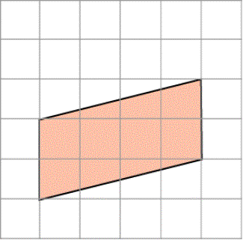
Упражнение 13
Найдите площадь четырехугольника.
Ответ: 8.
Notes:
В режиме слайдов ответы появляются после кликанья мышкой

Slide 16
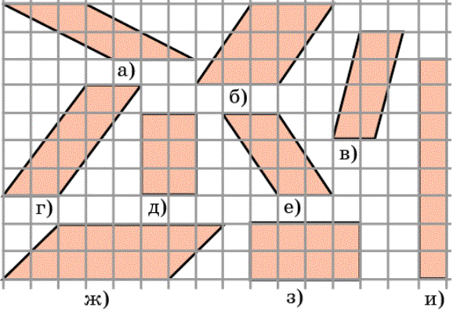
Упражнение 14
Укажите равновеликие фигуры.
Ответ: а), д), в) и е); г), и) и з).
Notes:
В режиме слайдов ответы появляются после кликанья мышкой

Slide 17
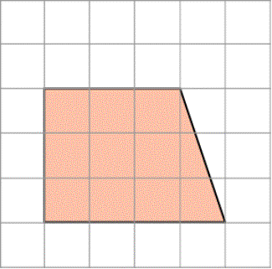
Упражнение 15
Найдите площадь четырехугольника.
Ответ: 10,5.
Notes:
В режиме слайдов ответы появляются после кликанья мышкой

Slide 18
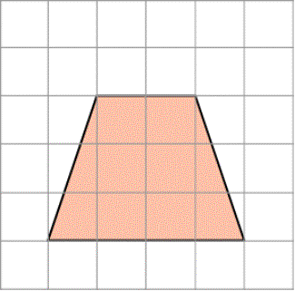
Упражнение 16
Найдите площадь четырехугольника.
Ответ: 9.
Notes:
В режиме слайдов ответы появляются после кликанья мышкой

Slide 19
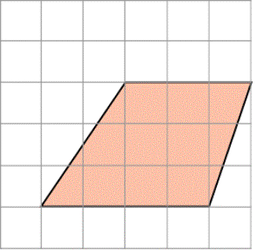
Упражнение 17
Найдите площадь четырехугольника.
Ответ: 10,5.
Notes:
В режиме слайдов ответы появляются после кликанья мышкой

Slide 20
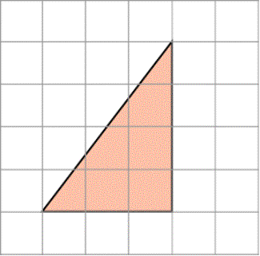
Упражнение 18
Найдите площадь треугольника.
Ответ: 6.
Notes:
В режиме слайдов ответы появляются после кликанья мышкой

Slide 21
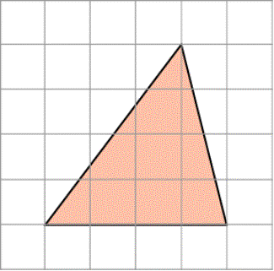
Упражнение 19
Найдите площадь треугольника.
Ответ: 8.
Notes:
В режиме слайдов ответы появляются после кликанья мышкой

Slide 22
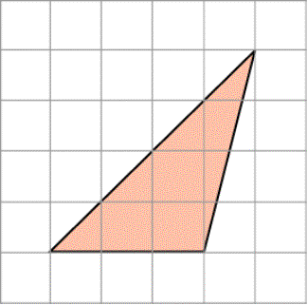
Упражнение 20
Найдите площадь треугольника.
Ответ: 6.
Notes:
В режиме слайдов ответы появляются после кликанья мышкой

Slide 23
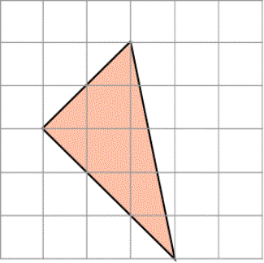
Упражнение 21
Найдите площадь треугольника.
Ответ: 6.
Notes:
В режиме слайдов ответы появляются после кликанья мышкой

Slide 24
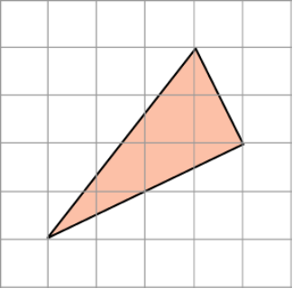
Упражнение 22
Найдите площадь треугольника.
Ответ: 5.
Notes:
В режиме слайдов ответы появляются после кликанья мышкой

Slide 25
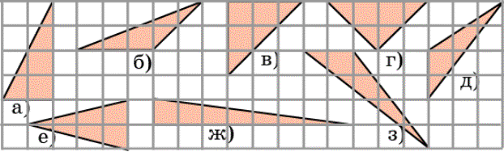
Упражнение 23
Укажите равновеликие треугольники.
Ответ: а), г), е) ж) и з); б) и д).
Notes:
В режиме слайдов ответы появляются после кликанья мышкой

Slide 26
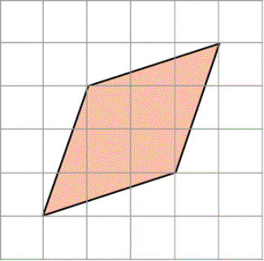
Упражнение 24
Найдите площадь четырехугольника.
Ответ: 8.
Notes:
В режиме слайдов ответы появляются после кликанья мышкой

Slide 27
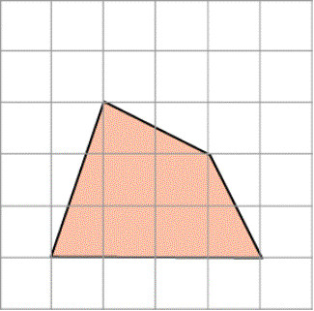
Упражнение 25
Найдите площадь четырехугольника
Ответ: 7,5.
Notes:
В режиме слайдов ответы появляются после кликанья мышкой

Slide 28
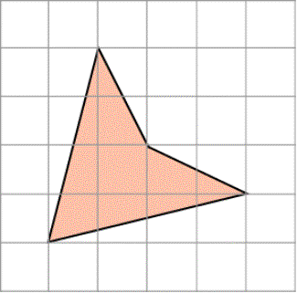
Упражнение 26
Найдите площадь четырехугольника
Ответ: 6.
Notes:
В режиме слайдов ответы появляются после кликанья мышкой

Slide 29
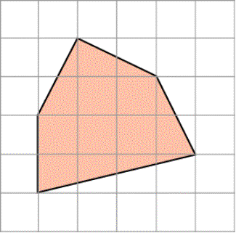
Упражнение 27
Найдите площадь пятиугольника
Ответ: 10.
Notes:
В режиме слайдов ответы появляются после кликанья мышкой

Slide 30
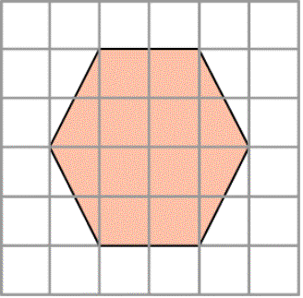
Упражнение 28
Найдите площадь шестиугольника.
Ответ: 12.
Notes:
В режиме слайдов ответы появляются после кликанья мышкой

Slide 31
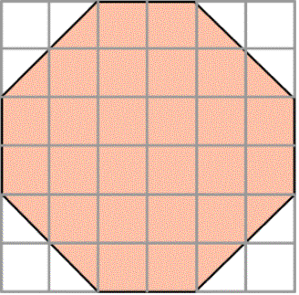
Упражнение 29
Найдите площадь восьмиугольника.
Ответ: 28.
Notes:
В режиме слайдов ответы появляются после кликанья мышкой

Slide 32
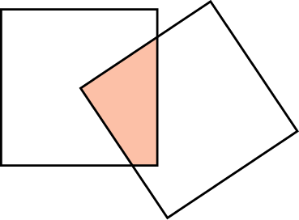
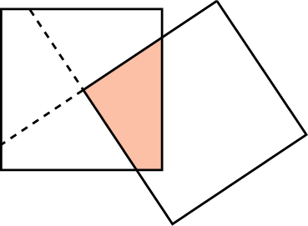
Упражнение 30
Вершина одного единичного квадрата находится в центре другого единичного квадрата. Найдите площадь их общей части.
Ответ: 0,25.
Notes:
В режиме слайдов ответы появляются после кликанья мышкой

Slide 33
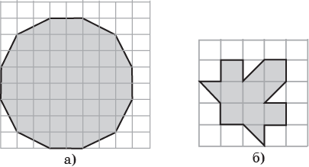
Упражнение 31
Найдите площадь многоугольника.
Ответ: а) 52; б) 9.
Notes:
В режиме слайдов ответы появляются после кликанья мышкой

Slide 34
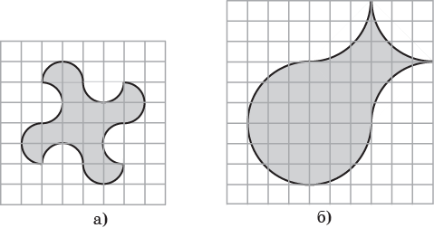
Упражнение 32
Найдите площадь фигур, изображенных на рисунке.
Ответ: а) 16; б) 36.
Notes:
В режиме слайдов ответы появляются после кликанья мышкой

